Slide 1




Bases de Datos- SQL Server
Procesual Hito 4
Estudiante: Karla Belen Diaz Flores
Ingeniero: William Roddy Barra Paredes
Semestre: Segundo
Gestión:
2021

Slide 2


Diseño de base de datos.
1.1. Adjuntar el código SQL que genera la base de datos, tablas y los registros correspondientes.
■ La base de datos debe llamarse ONG_H4
CREATE DATABASE ong_h4_1;
USE ong_h4_1;
CREATE TABLE proyecto
(
id_proy INTEGER IDENTITY PRIMARY KEY NOT NULL,
nombreProy VARCHAR(100),
tipoProy VARCHAR(30)
);
CREATE TABLE detalle_proyecto
(
id_detProy INTEGER IDENTITY PRIMARY KEY NOT NULL,
id_per INTEGER,
id_proy INTEGER,
FOREIGN KEY (id_per) REFERENCES persona (id_per),
FOREIGN KEY (id_proy) REFERENCES proyecto (id_proy)
);
CREATE TABLE persona
(
id_per INTEGER IDENTITY PRIMARY KEY NOT NULL,
nombre VARCHAR(20),
apellidos VARCHAR(50),
fecha_nac DATE,
edad INTEGER NOT NULL,
email VARCHAR(100),
sexo CHAR(1),
id_dep INTEGER,
id_pro INTEGER,
FOREIGN KEY (id_dep) REFERENCES departamento (id_dep),
FOREIGN KEY (id_pro) REFERENCES provincia (id_prov)
);
CREATE TABLE provincia
(
id_prov INTEGER IDENTITY PRIMARY KEY NOT NULL,
nombreProv VARCHAR(150),
id_dep INTEGER,
FOREIGN KEY (id_dep) REFERENCES departamento (id_dep)
);
CREATE TABLE departamento
(
id_dep INTEGER IDENTITY PRIMARY KEY NOT NULL,
nombreDepa VARCHAR(50),
);

Slide 3


Diseño de base de datos.
1.1. Adjuntar el código SQL que genera la base de datos, tablas y los registros correspondientes.
■ La base de datos debe llamarse ONG_H4
INSERT INTO departamento (nombreDepa) VALUES ('Cochabamba'); INSERT INTO departamento (nombreDepa) VALUES ('La Paz'); INSERT INTO departamento (nombreDepa) VALUES ('Santa Cruz'); INSERT INTO departamento (nombreDepa) VALUES ('Beni'); INSERT INTO departamento (nombreDepa) VALUES ('Pando'); INSERT INTO provincia (nombreProv, id_dep) VALUES ('Quillacollo', 1); INSERT INTO provincia (nombreProv, id_dep) VALUES ('Sacaba', 1); INSERT INTO provincia (nombreProv, id_dep) VALUES ('Mizque', 1); INSERT INTO provincia (nombreProv, id_dep) VALUES ('Murillo', 2); INSERT INTO provincia (nombreProv, id_dep) VALUES ('Robore', 3); INSERT INTO proyecto (nombreProy, tipoProy) VALUES ('Sembrado de Arboles', 'TIPO_A'); INSERT INTO proyecto (nombreProy, tipoProy) VALUES ('Estudio de Semillas', 'TIPO_B'); INSERT INTO proyecto (nombreProy, tipoProy) VALUES ('Alfabetizacion', 'TIPO_C'); INSERT INTO proyecto (nombreProy, tipoProy) VALUES ('Creacion de Escuelas', 'TIPO_D'); INSERT INTO proyecto (nombreProy, tipoProy) VALUES ('Apoyo al dibujo', 'TIPO_E');
INSERT INTO persona (nombre, apellidos, fecha_nac, edad, email, sexo, id_dep, id_pro) VALUES ('JUAN', 'TRUJILLO VASQUEZ', '1990-10-30', 28, 'juan@gmail.com', 'm', 1, 1), ('JOSE', 'GUTIERREZ COPA', '1992-10-30', 28, 'jose@gmail.com', 'm', 1, 2), ('LIDIA', 'SALINAS VELARDE', '1994-10-30', 26, 'lidia3@gmail.com', 'f', 1, 3), ('JOEL', 'CASTILLO FLORES', '1996-10-30', 24, 'joel4@gmail.com', 'm', 2, 4), ('LUNA', 'CAMPOS CACERES', '1992-10-30', 28, 'luna@gmail.com', 'f', 3, 5), ('CAROLA', 'SALAS SANCHEZ', '1999-10-30', 19, 'carola@gmail.com', 'f', 3, 5); INSERT INTO detalle_proyecto (id_per, id_proy) VALUES (1, 1), (2, 1), (3, 1), (3, 2), (4, 3), (4, 4), (5, 5), (6, 5);

Slide 4
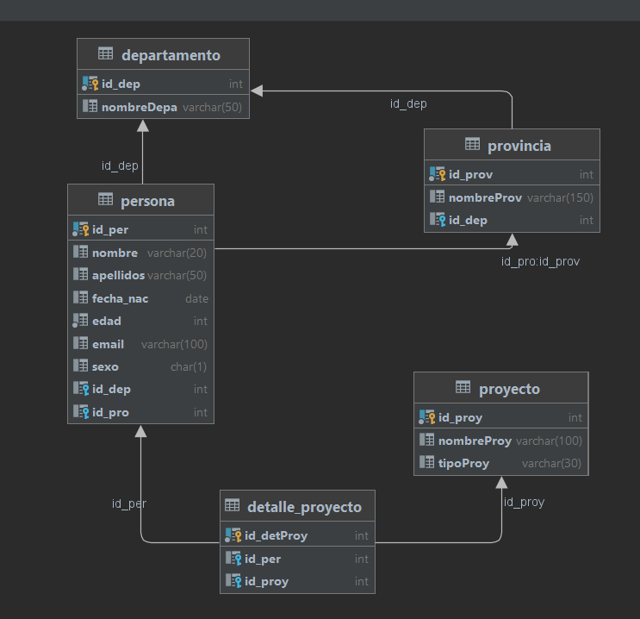
Diseño de base de datos.
1.2. Después de generar el modelo lógico de la base de datos.
■ Utilizar Datagrip para poder generar el diagrama

Slide 5
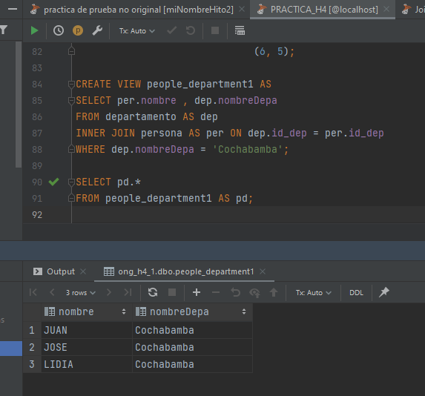
Manejo de Vistas
2.1. Mostrar a todas las personas que viven en el departamento de Cochabamba.

Slide 6
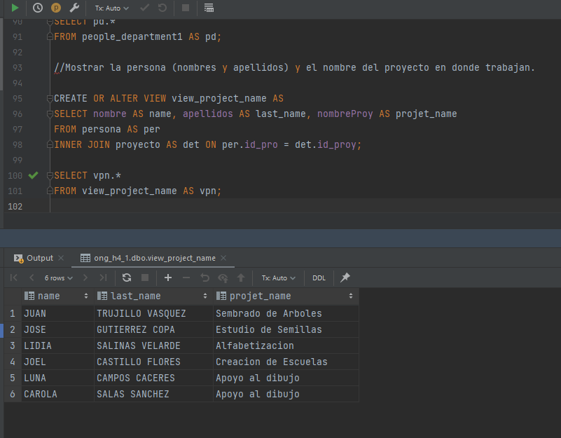
2.2. Mostrar la persona (nombres y apellidos) y el nombre del proyecto en donde trabajan..

Slide 7
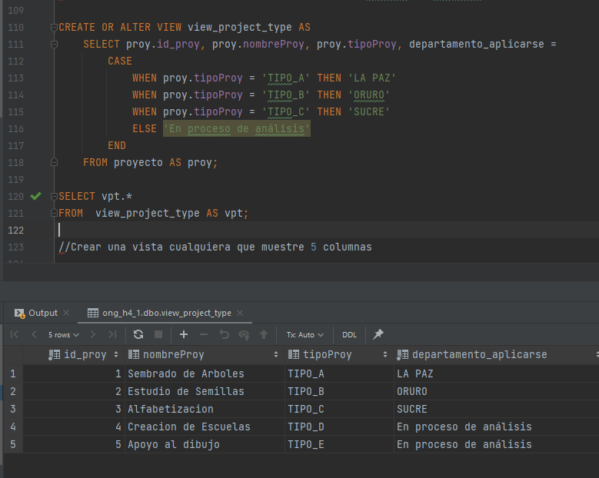
2.3. Asumir que tiene 3 tipos de proyectos (TIPO_A, TIPO_B, TIPO_C)
■ El objetivo es crear una Vista con los mismos datos de la tabla proyectos
■ Sin embargo generar una nueva columna en la vista de nombre departamento_aplicarse
■ Si el tipo de proyecto es de TIPO_A asignar CBB
■ Si el tipo de proyecto es de TIPO_B asignar LPZ
■ Si el tipo de proyecto es de TIPO_C asignar SCZ
■ Si el tipo de proyecto es otro tipo asignar 'En proceso de análisis'

Slide 8
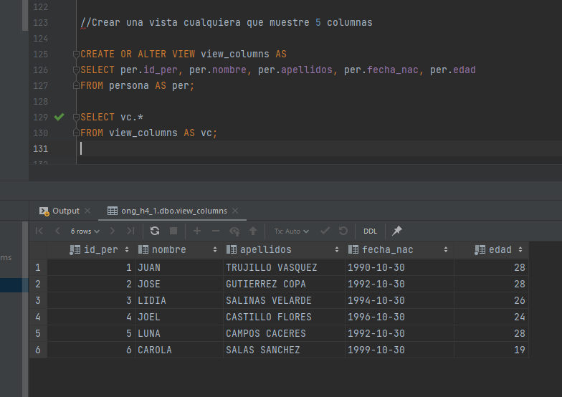
2.4. Crear una vista cualquiera que muestre 5 columnas..

Slide 9
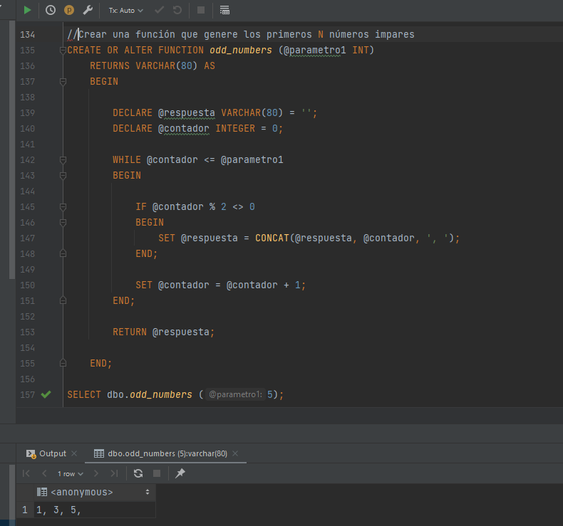
Manejo de Funciones
3.2. Crear una función que genere los primeros N números impares.

Slide 10
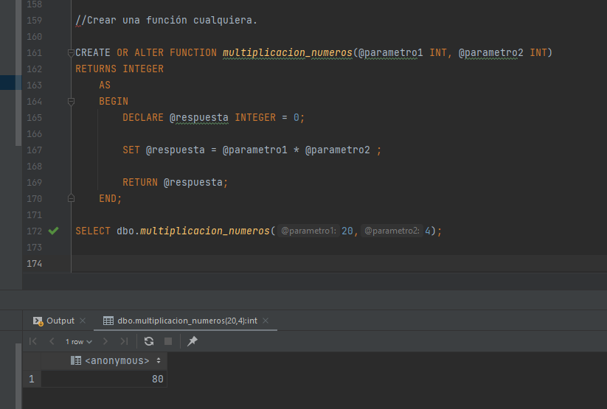
. 3.4. Crear una función cualquiera.

Slide 11

¡GRACIAS POR SU ATENCIÓN!
https://drive.google.com/file/d/1W90sMm9ggQezlbq_zt-Pe9lsoTRNG_Ep/view?usp=sharing

